Slide 1
FUNGSI
PERETEMUAN 13 &14

Slide 2
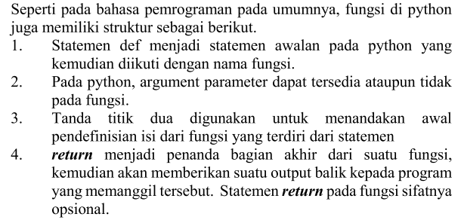
FUNGSI (FUNCTION)

Slide 3
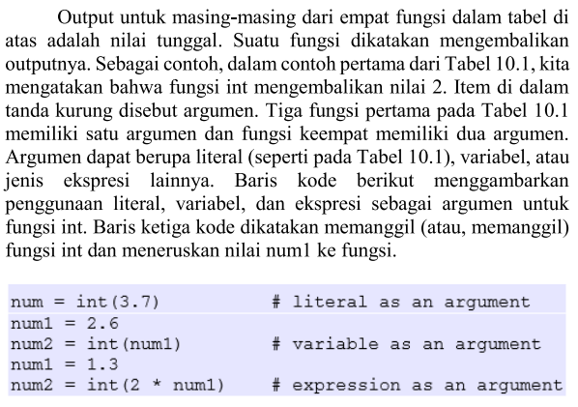
FUNGSI BAWAAN

Slide 4
FUNGSI BUATAN PNGGUNA
Selain menggunakan fungsi bawaan kita juga dapat memuat fungsi sendiri (disebut fungsi yang ditentukan pengguna) yang mengembalikan nilai.
Fungsi pada Python, dibuat dengan kata kunci def kemudian diikuti dengan nama fungsinya.

Slide 5
Contoh Penulisan
def nama_fungsi():
print "Hello ini Fungsi"
Setelah kita buat, kita bisa memanggilnya seperti ini:
nama_fungsi()

Slide 6
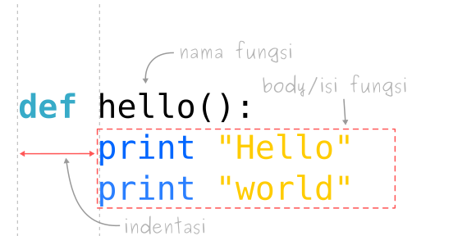
Sama seperti blok kode yang lain, kita juga harus memberikan identasi (tab atau spasi 2x) untuk menuliskan isi fungsi.

Slide 7
Contoh.

Slide 8
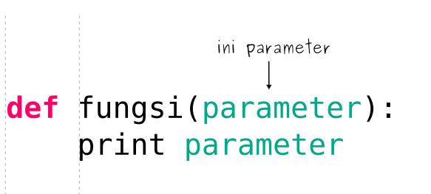
Fungsi dengan Parameter
Apa itu parameter?
Parameter adalah variabel yang menampung nilai untuk diproses di dalam fungsi.

Slide 9
def salam (ucapan);
print (ucapan)
Pada contoh diatas, kita membuat fungsi dengan parameter ucapan.
Lalu bagaimana cara memanggilnya?
Cara pemanggilan fungsi yang memiliki parameter adalah seperti ini:
salam("Selamat siang")

Slide 10
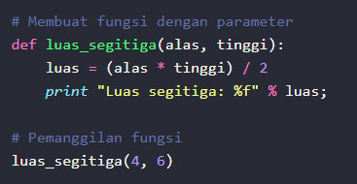
"Selamat siang" adalah nilai parameter yang kita berikan.
Lalu bagaimana kalau parameternya lebih dari satu?
Kita bisa menggunakan tanda koma (,) untuk memisahnya.

Slide 11
Fungsi yang Mengembalikan Nilai
Fungsi yang tidak mengembalikan nilai biasanya disebut dengan prosedur.
Namun, kadang kita butuh hasil proses dari fungsi untuk digunakan pada proses berikutnya.
Maka fungsi harus mengembalikan nilai dari hasil pemrosesannya.
Cara mengembalikan nilai adalah menggunkan kata kunci return lalu diikuti dengan nilai atau variabel yang akan dikembalikan.

Slide 13
Apa bedanya dengan fungsi luas_segitiga() yang tadi?
Pada fungsi luas_segitiga() kita melakukan print dari hasil pemrosesan secara langsung di dalam fungsinya.
Sedangkan fungsi luas_persegi(), kita melakukan print pada saat pemanggilannya.
Jadi, fungsi luas_persegi() akan bernilai sesuai dengan hasil yang dikembalikan.

Slide 14
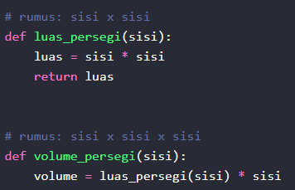
Sehingga kita dapat memanfaatkannya untuk pemerosesan berikutnya.
Misalnya seperti ini:

Slide 15
Thanks

